Slide 1
Realizacja projektu
„Ogród z klasą” przy SP 38 w Krakowie w roku szkolnym 2021/22
Wniosek o przyznanie certyfikatu 1-go i 2-go stopnia.

Slide 2
OPIS POMYSŁU OGRÓDKA SZKOLNEGO PRZY SP38 W KRAKOWIE
Razem z grupą wolontariatu szkolnego (klasy 6-8) postanowiliśmy upiększyć teren zielony wokół placówki. Powstał pomysł reaktywowania istniejącego ogródka, przed dawną częścią mieszkalną szkoły.
Jest to obszar z okazałym klonem, naturalnym spadem terenu, nieco zacieniony od południa. Dociera tu słońce wschodnie i zachodnie. Pozostała cześć zielona szkoły posiada drzewa i krzewy, ale i pewną cześć trawiastą, która można zagospodarować nowymi nasadzeniami, hotelami dla owadów i budkami lęgowymi. Zaczęliśmy prace porządkowe (grabienie, sprzątanie, przycinanie itp.) Panowie konserwatorzy przekopali ogródek i usunęli kamienie. Ocalało ok 20 cebul krokusów ( zostały zasadzone w części przyszłego skalniaka), konwalie, krzewy tawuły. Otrzymaliśmy dwa pudełka darów bylin: rudbekie i iryski. Uczniowie z wolontariatu regularnie porządkują teren.

Slide 3
Pomysłem zagospodarowania terenu było posadzenie roślin cieniolubnych, bylin, roślin skalnych, cebul, krzewów mające owoce dla ptaków zimą. Front budynku mają upiększać: azalie, rododendrony, budleje Dawida, róże, ognik szkarłatny. Pod istniejącymi drzewami cebule krokusów, przebiśniegów.
Z Funduszy Szkolnych już zostały zakupione najpotrzebniejsze rzeczy (nasiona trawy, ziemia, nawóz, agro-włóknina, rollborder, konewka, motyka itp.). Mamy też duże zainteresowanie i wsparcie Rady Rodziców. Bardzo podoba im się pomysł ogródka szkolnego, chcą włączyć uczniów do dbania i pielęgnacji. Rada zobowiązała się do pokrycia kosztów finansowych zakupu roślin.

Slide 4
Cel:
Szkołę otaczają drzewa wieloletnie ( modrzewie, kasztan, orzech, głóg trójklapowy, klon, wierzba płacząca, świerki).W okazałych tujach i jaśminie mieszkają ptaki, rodzinę wiewiórek biegających po modrzewiach tuż obok okien szkoły- podziwiają uczniowie. Upiększenie szkoły nowymi roślinami, stworzenie ogródka szkolnego, hoteli dla owadów- sprawi, że lekcje przyrody uczniowie będą mieli na żywo. A piękno różnorodnych roślin sprawi, że nie tylko społeczność szkolna ale i mieszkańcy osiedla będą mieli dużo radości i przyjemności ze spaceru w tym miejscu.
Następnym etapem rozwoju będzie pozyskanie rabat podniesionych, wysiew nasion , zaangażowanie uczniów wolontariatu/świetlicy/klasy do opieki nad ogródkiem.

Slide 5
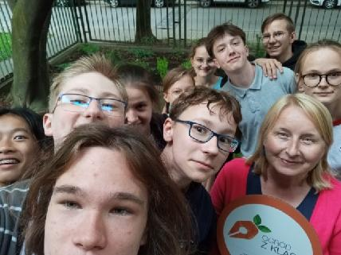
ZESPÓŁ:
Koordynator- Teresa Machnik, nauczyciel biblioteki, logopeda szkolny
Uczniowie z grupy wolontariatu
Nauczyciel wspomagający: Małgorzata Jurczyńska

Slide 6
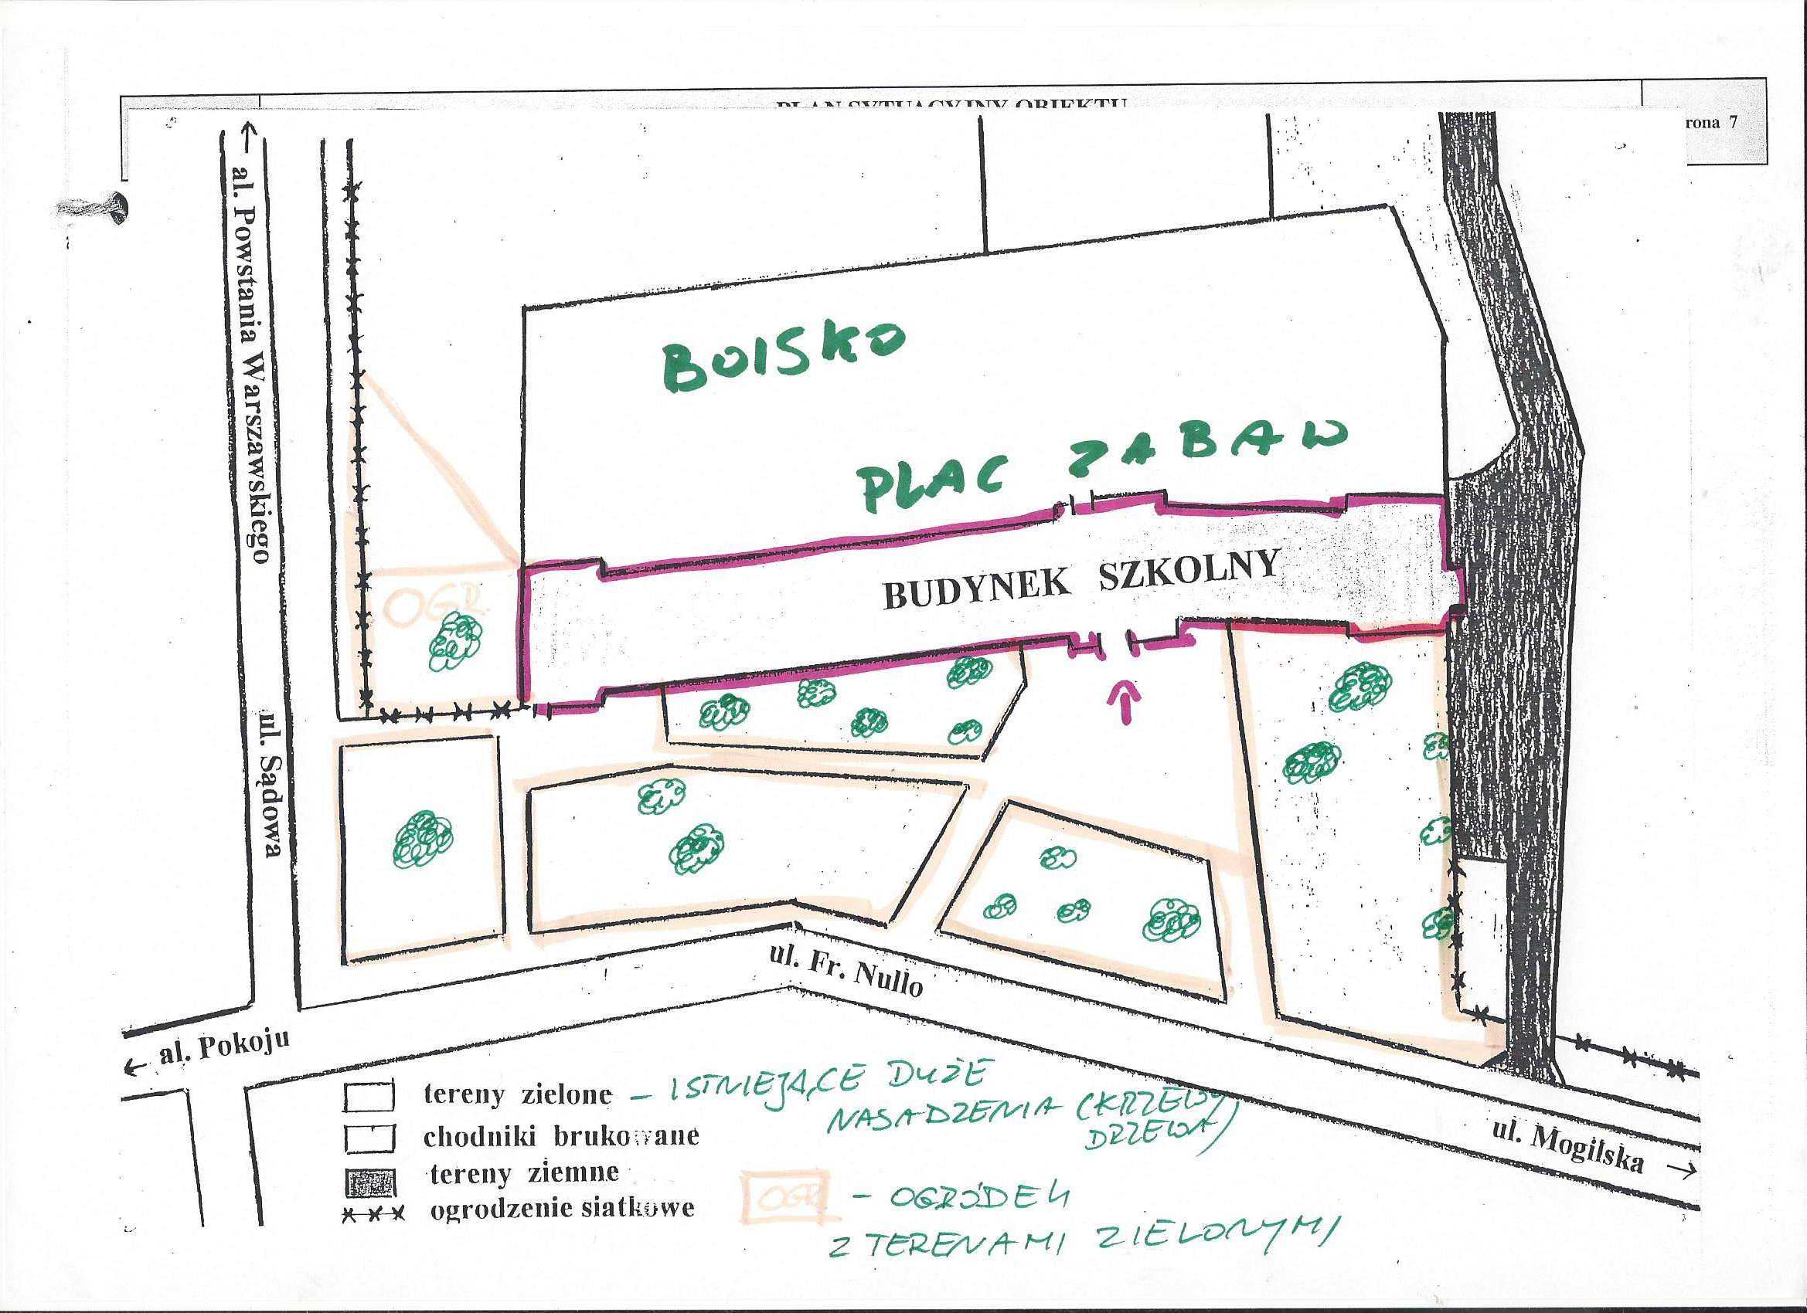
Mapa terenu

Slide 7
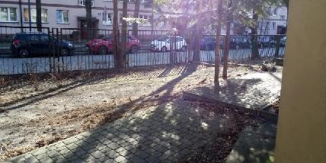
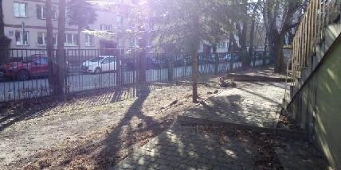
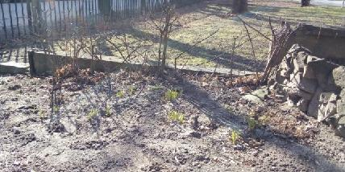
Teren przed projektem

Slide 8
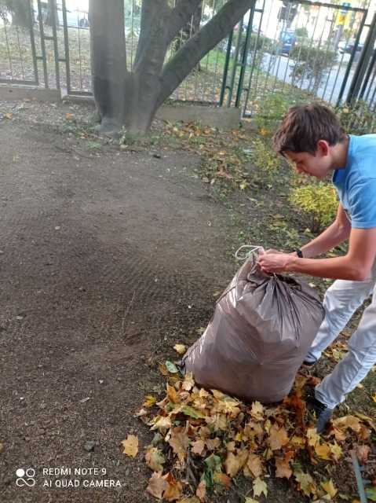
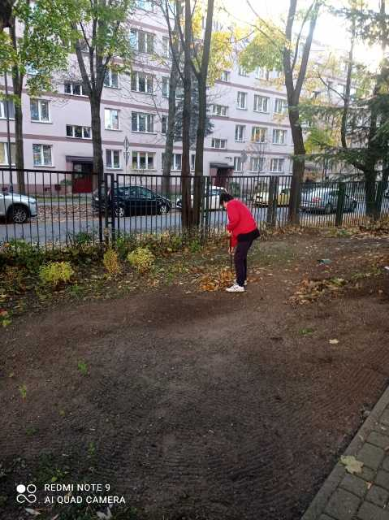
TAK ZACZYNALIŚMY:
Prace porządkowe

Slide 9
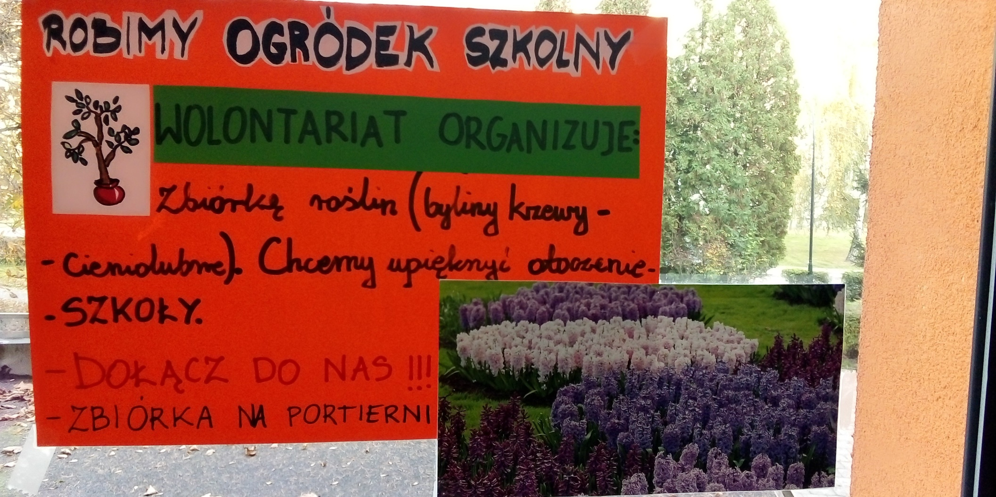
Reklamujemy się i urządzamy zbiórkę

Slide 10
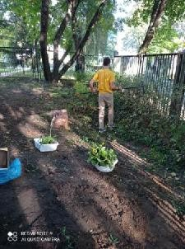
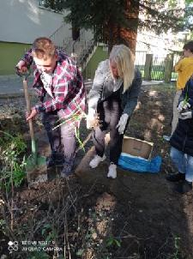
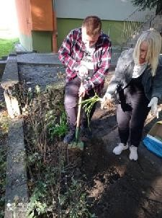
Pierwsze nasadzenia z otrzymanych darów

Slide 11
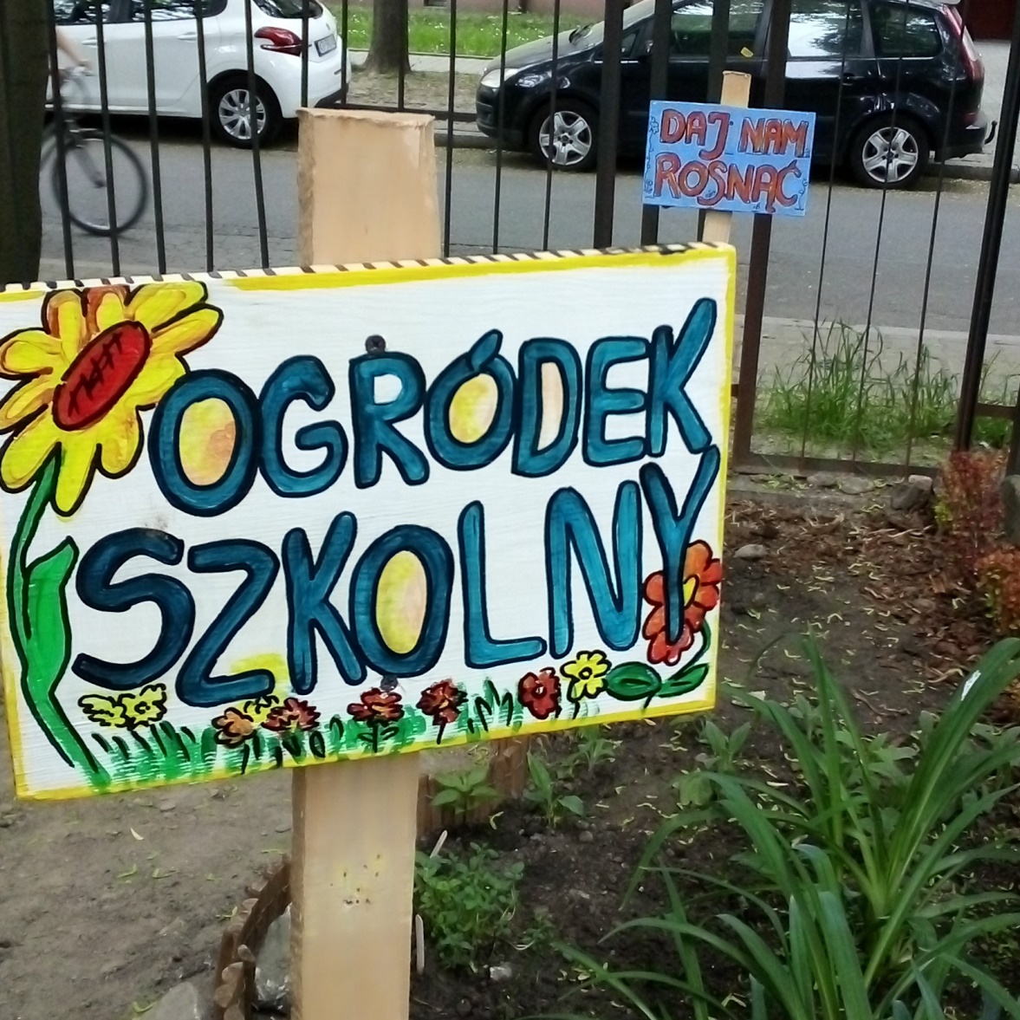
Tabliczki naszego ogródka
Wykonane przez Panią Annę Szarwiłło, szkolną plastyczkę

Slide 12
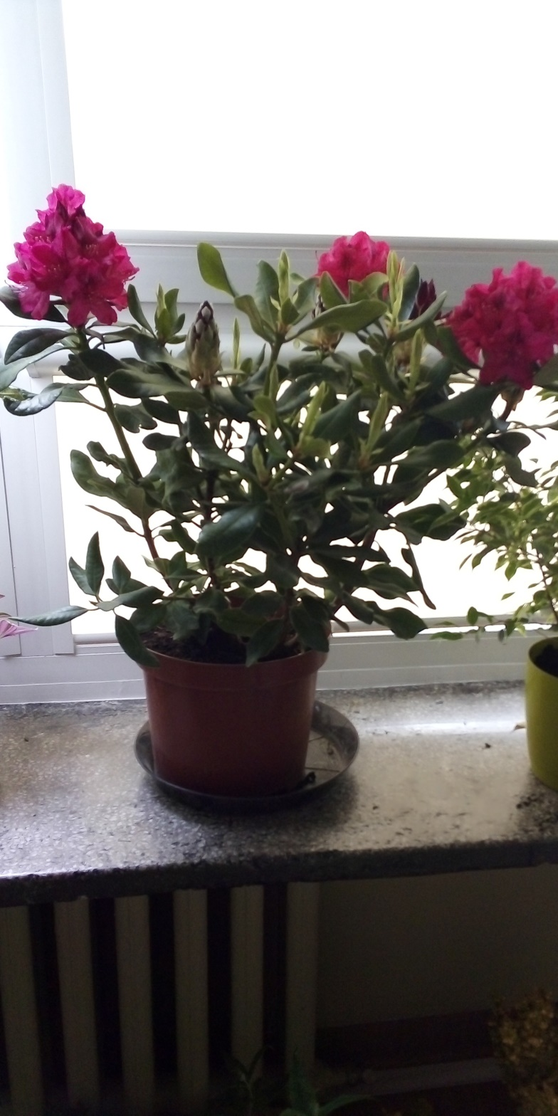
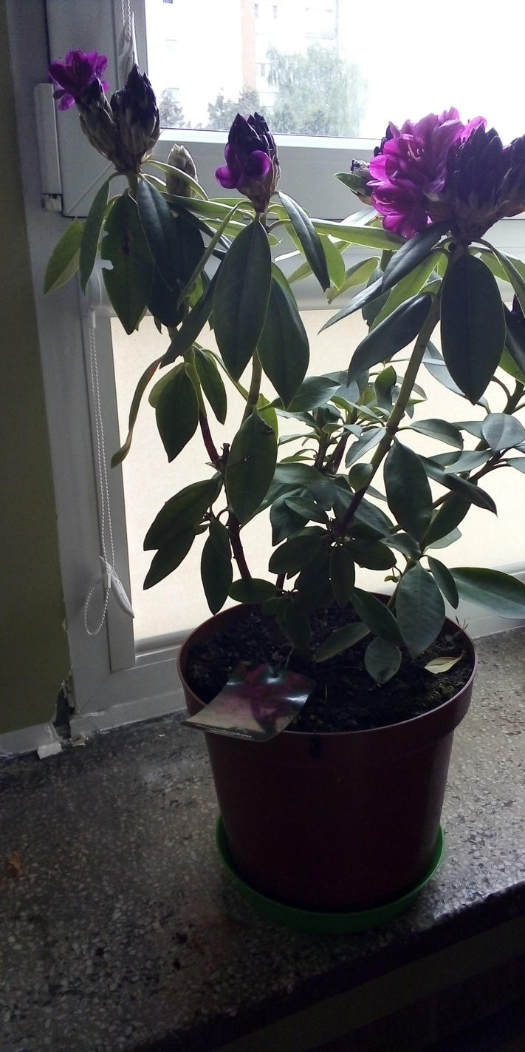
Zakupy sfinansowane przez Radę Rodziców

Slide 13
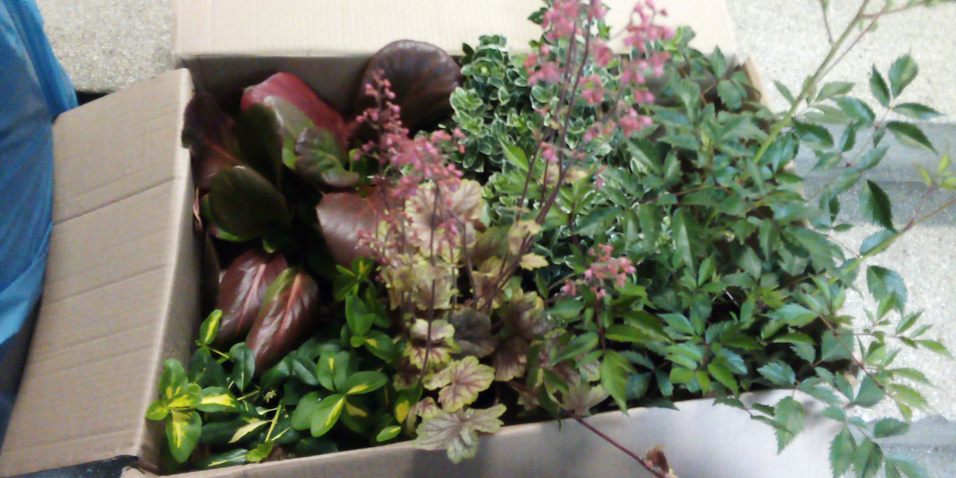
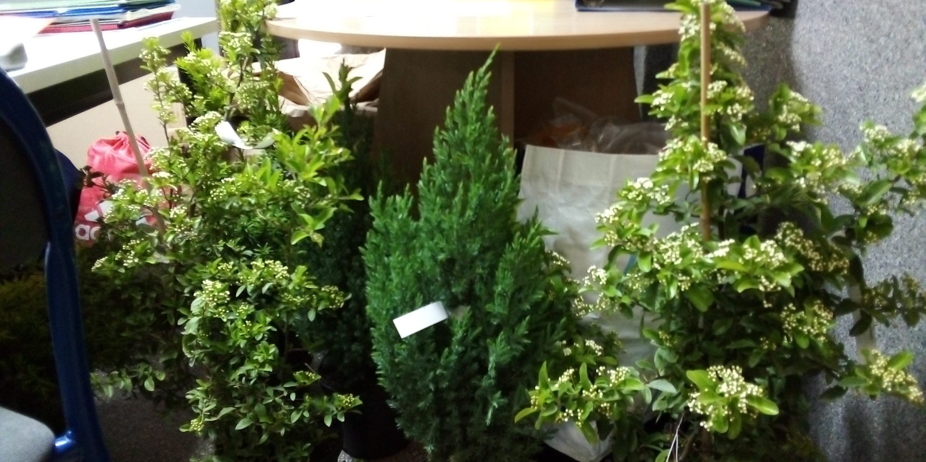

Slide 14
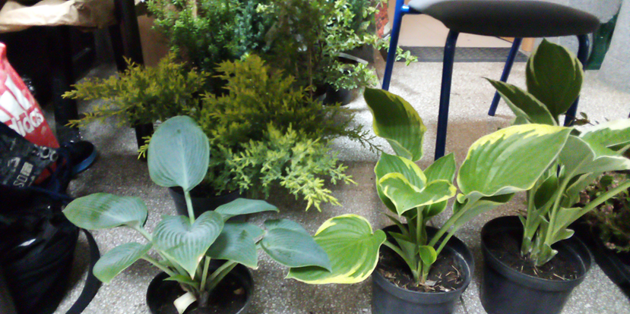
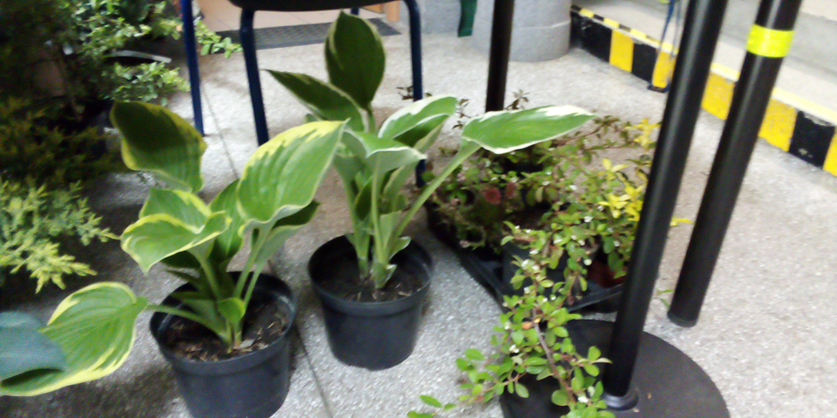

Slide 15
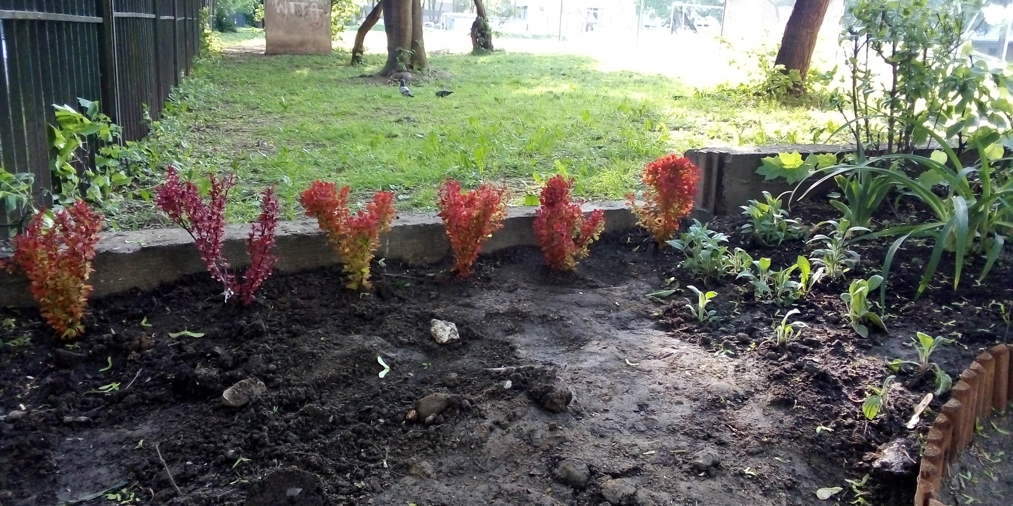
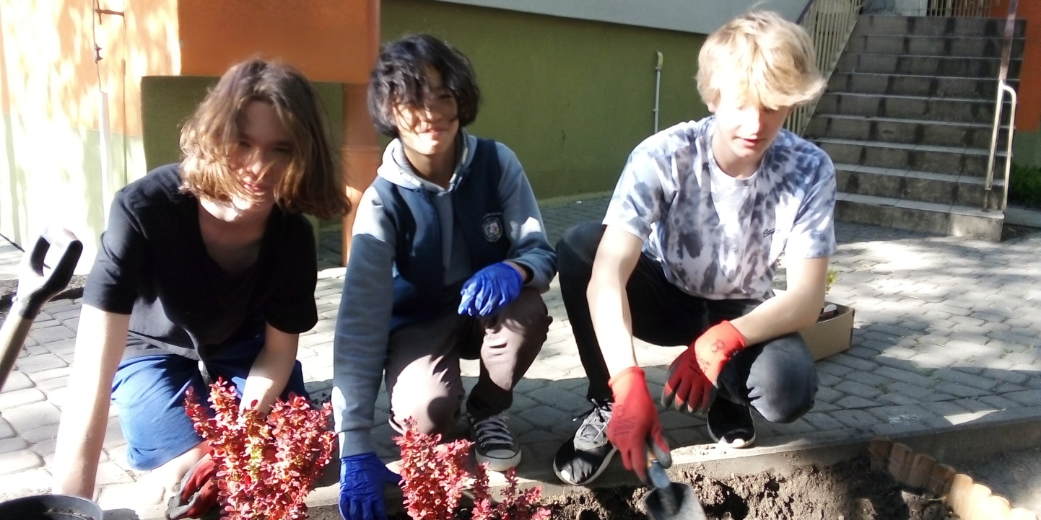

Nasadzenia i inne prace

Slide 16
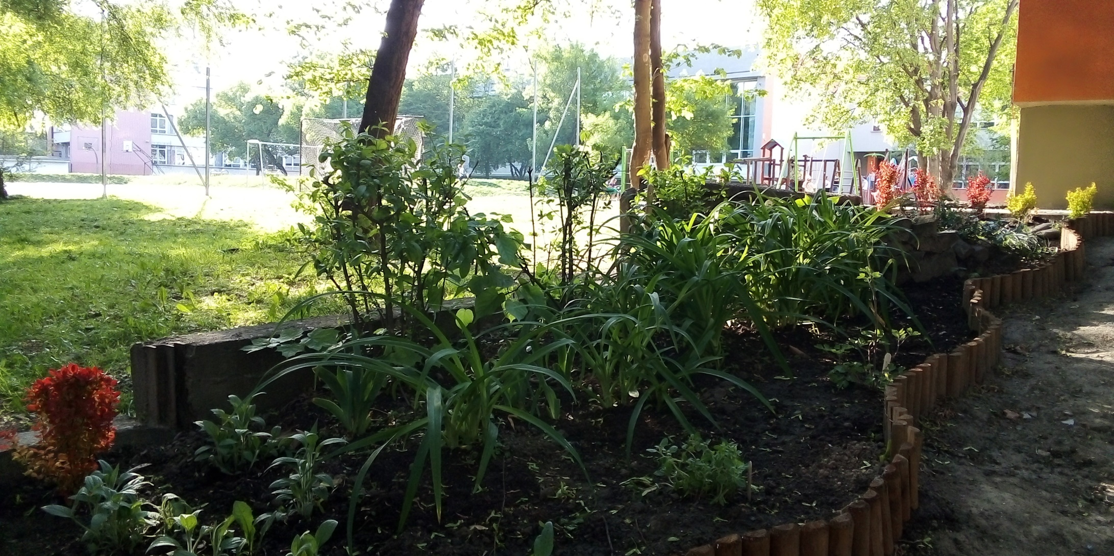

Slide 17
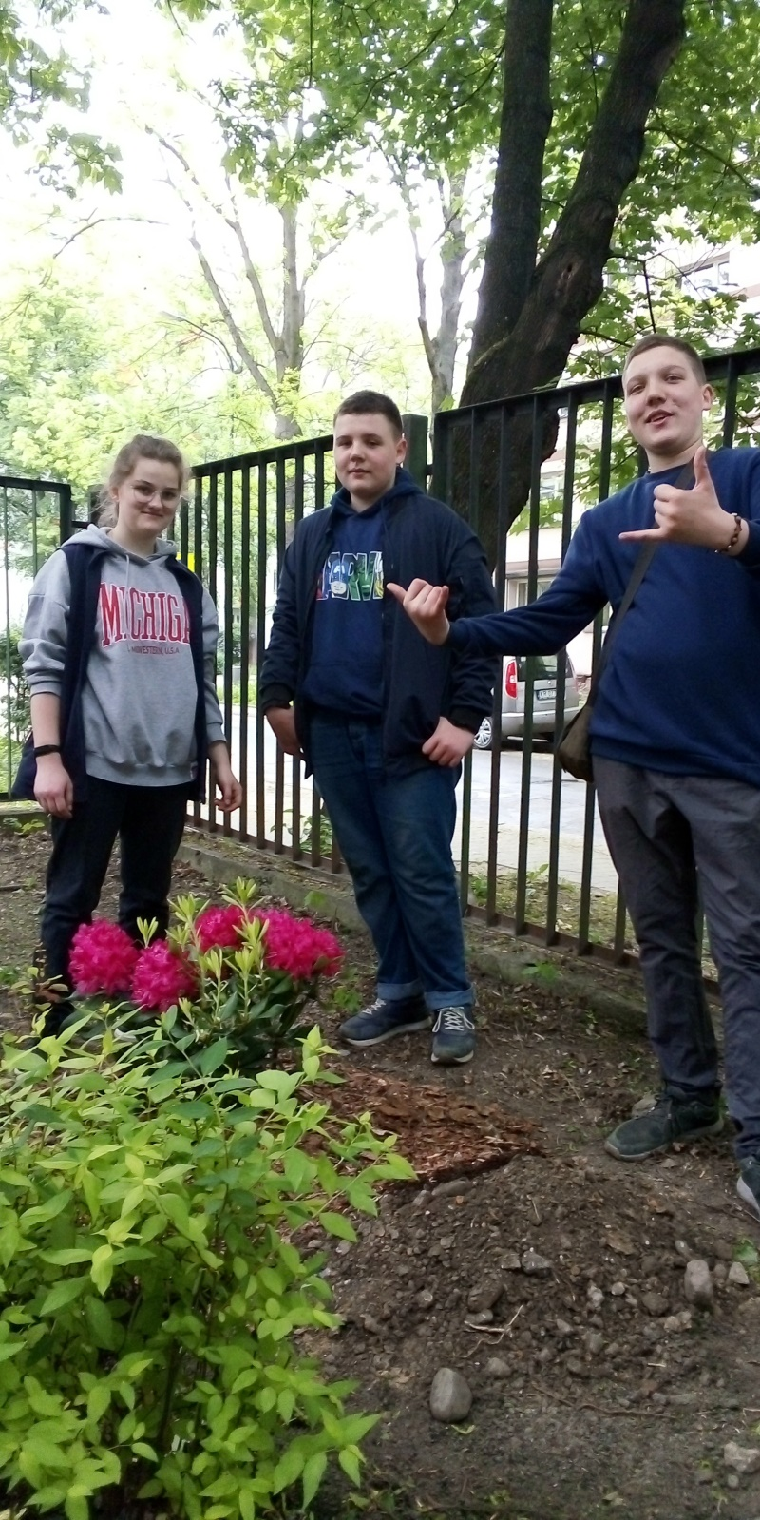
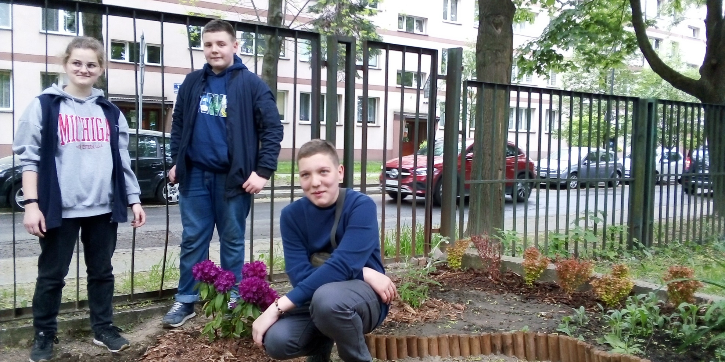

Slide 18
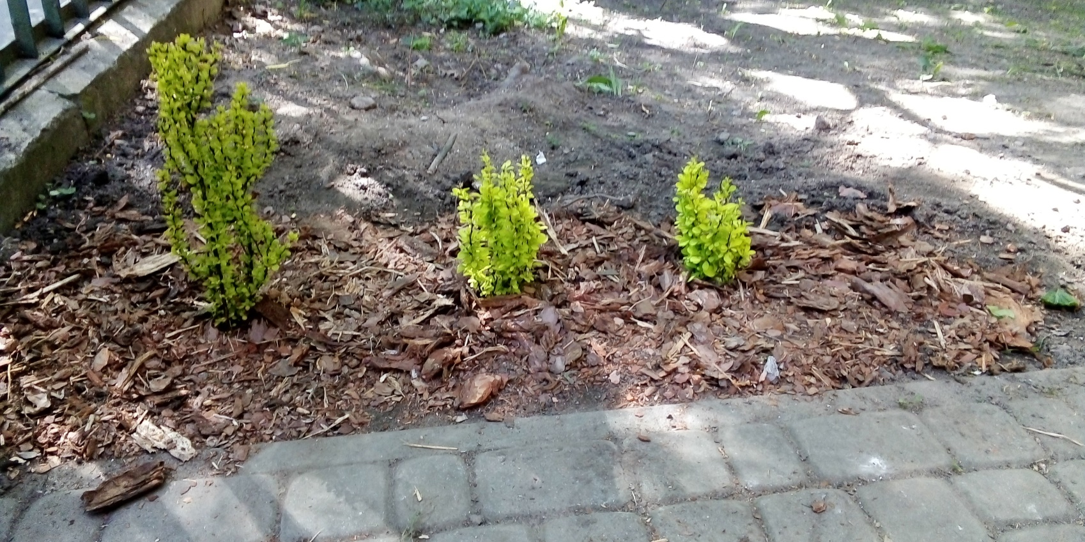
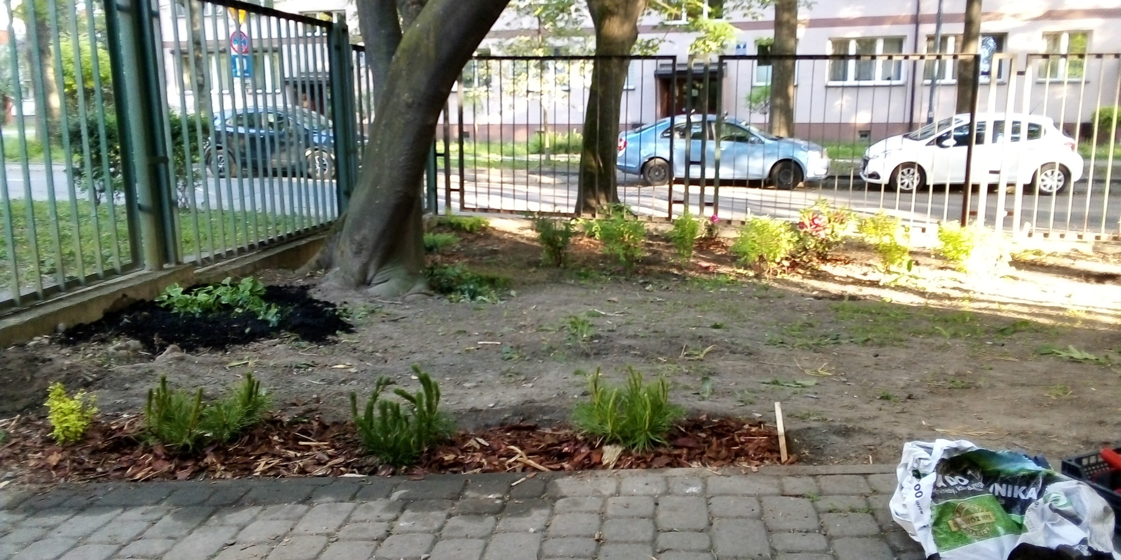

Slide 19
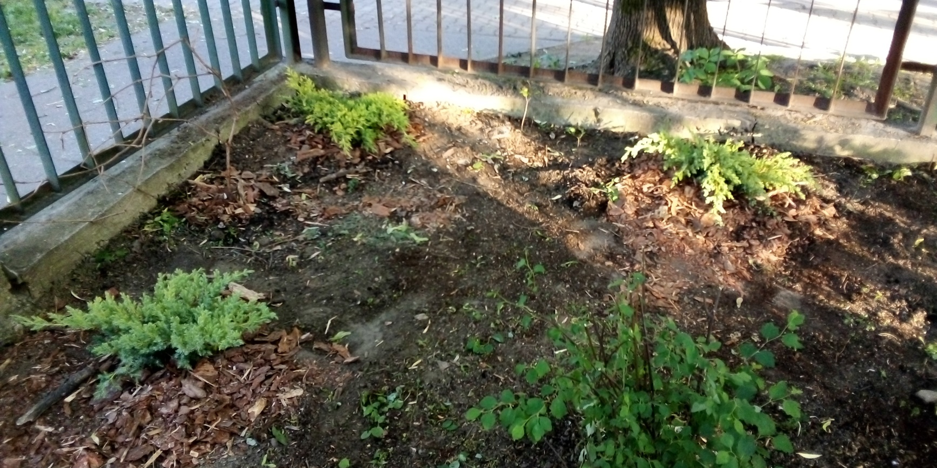
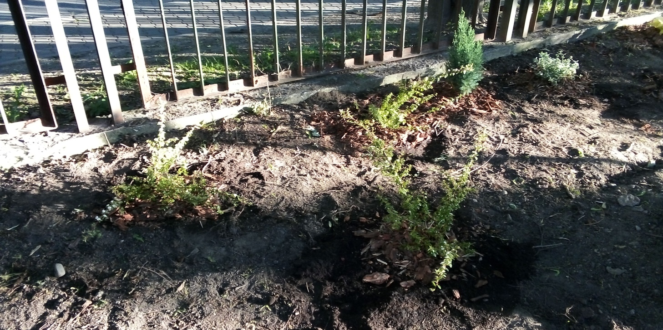

Slide 20
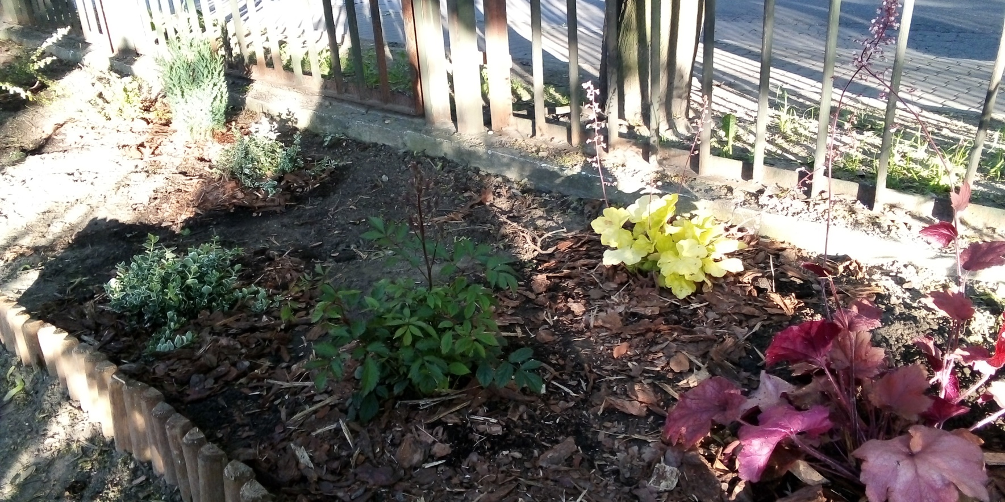
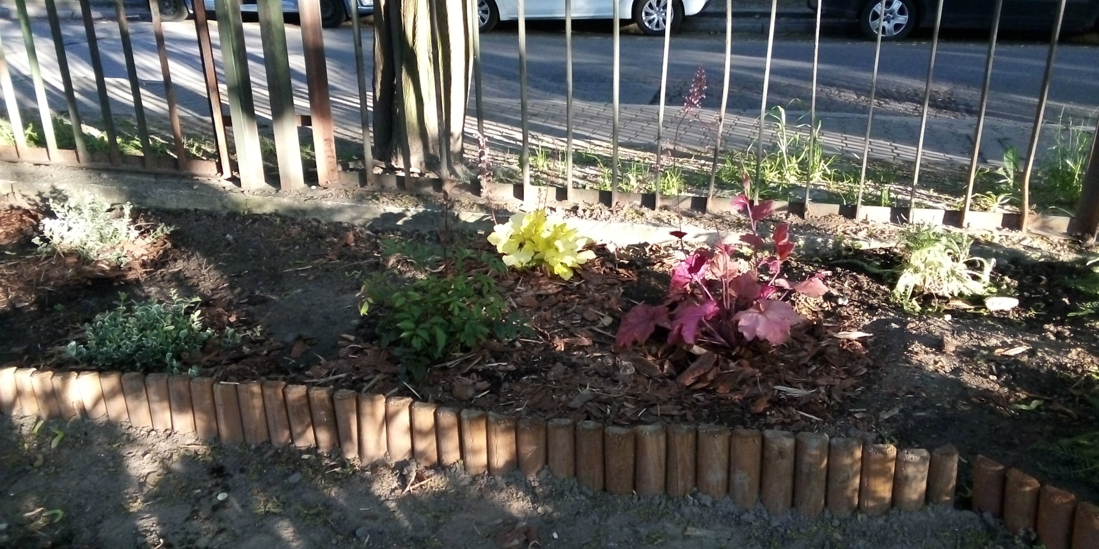

Slide 21
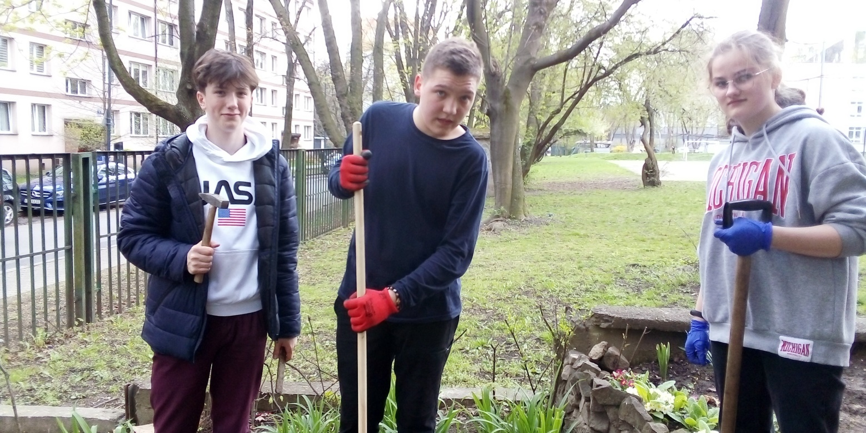
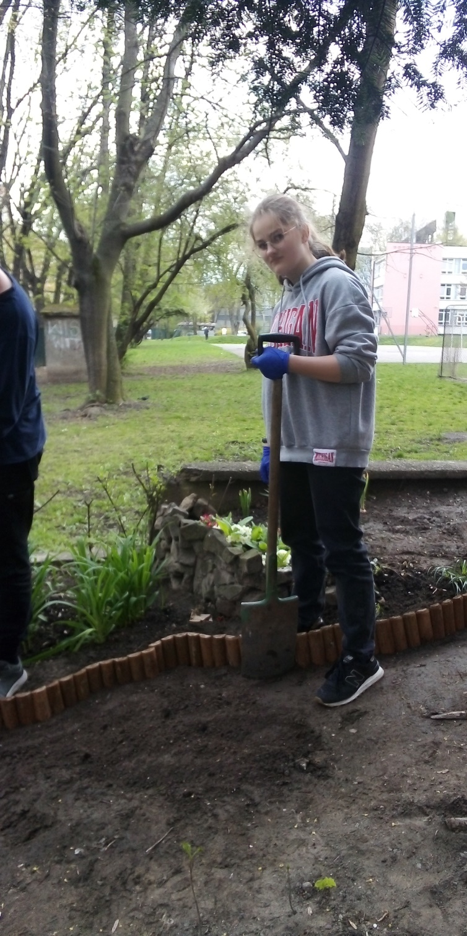
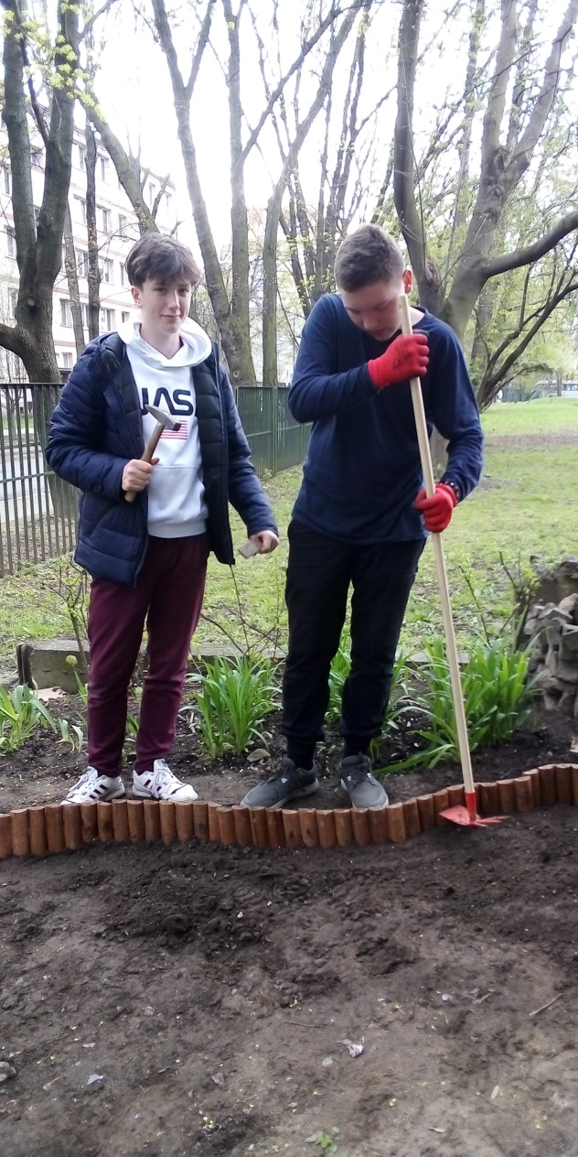
Wkopywanie rolbordera

Slide 22
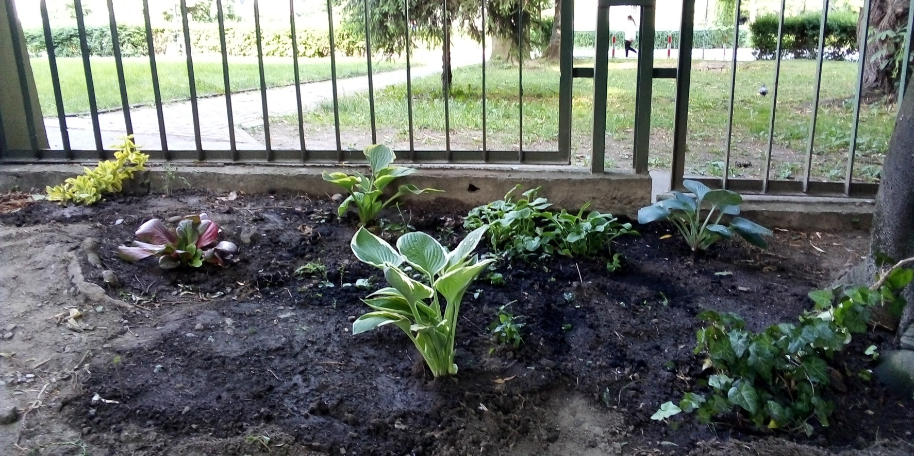
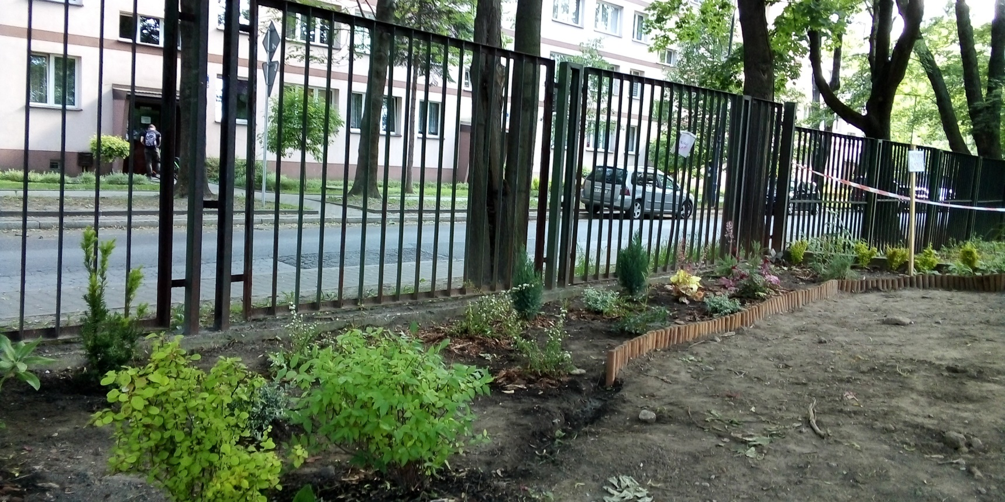

Slide 23
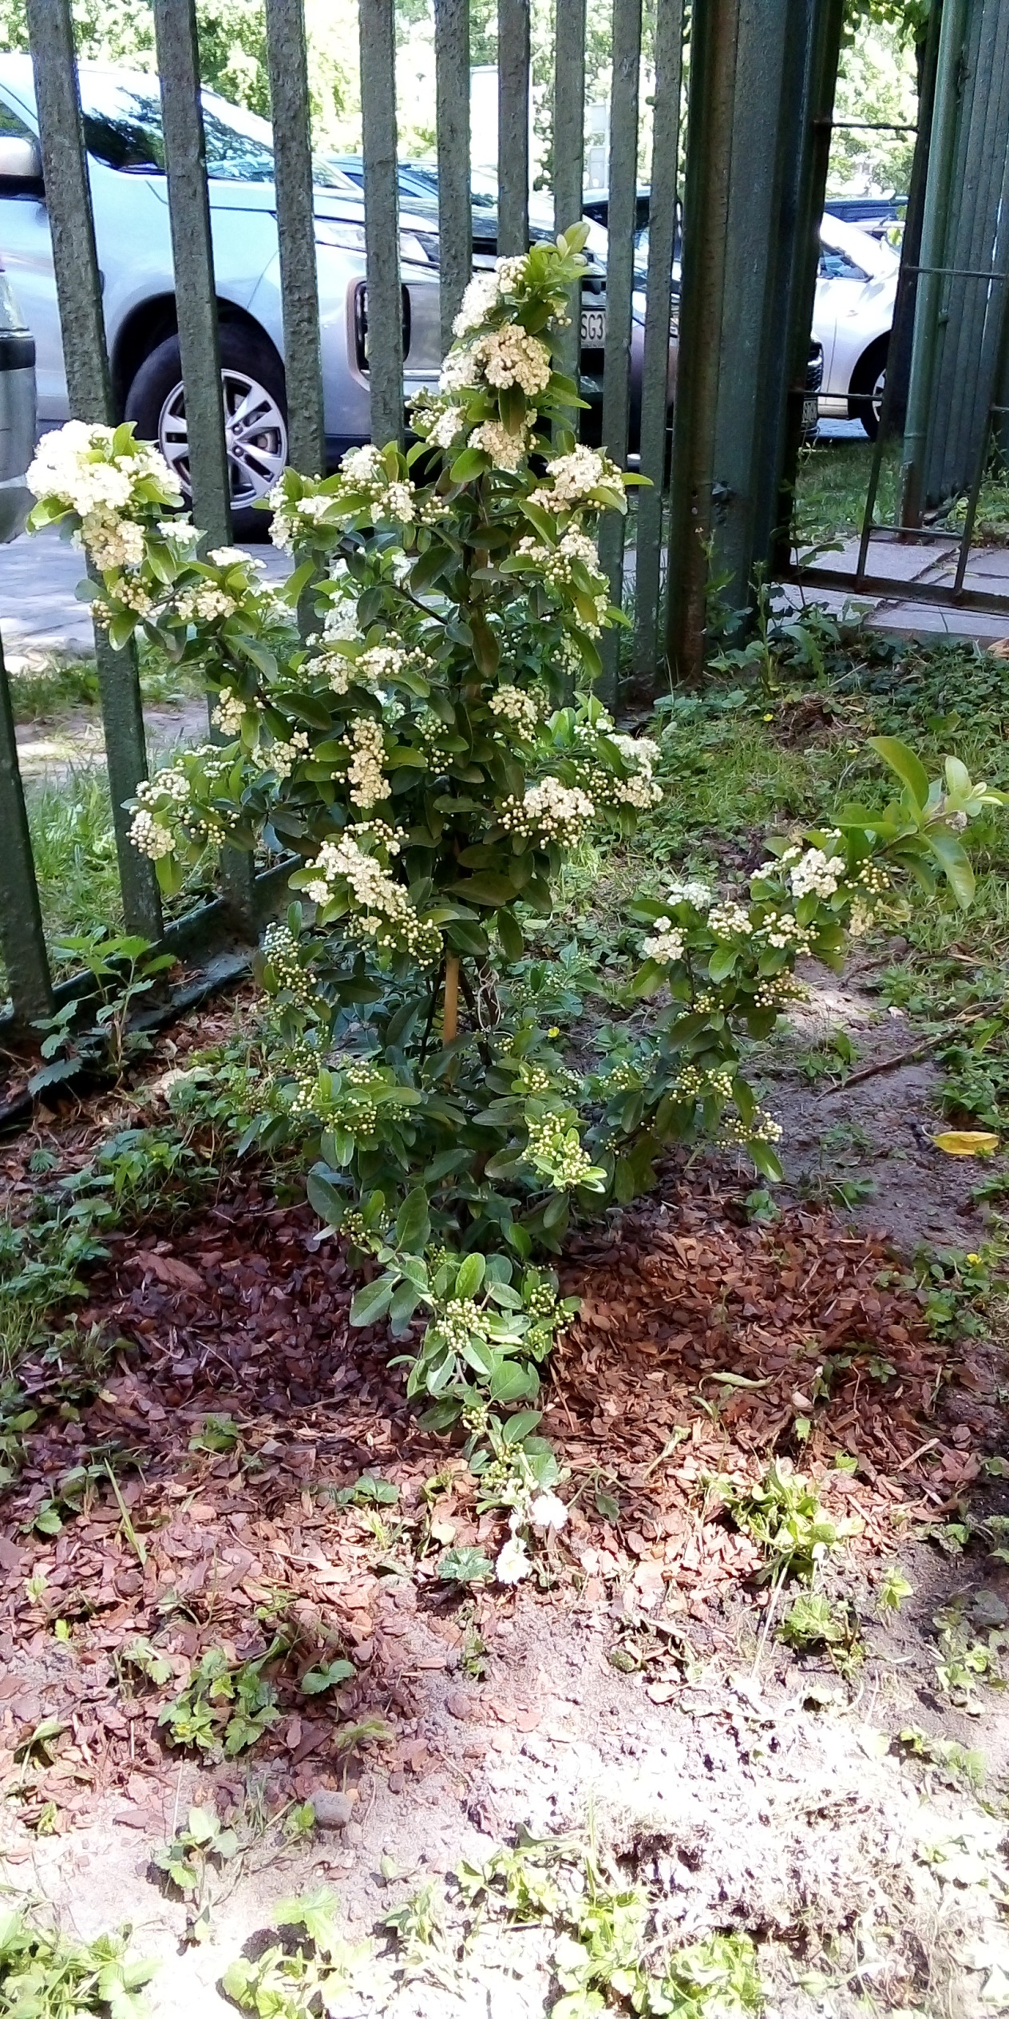

Slide 24
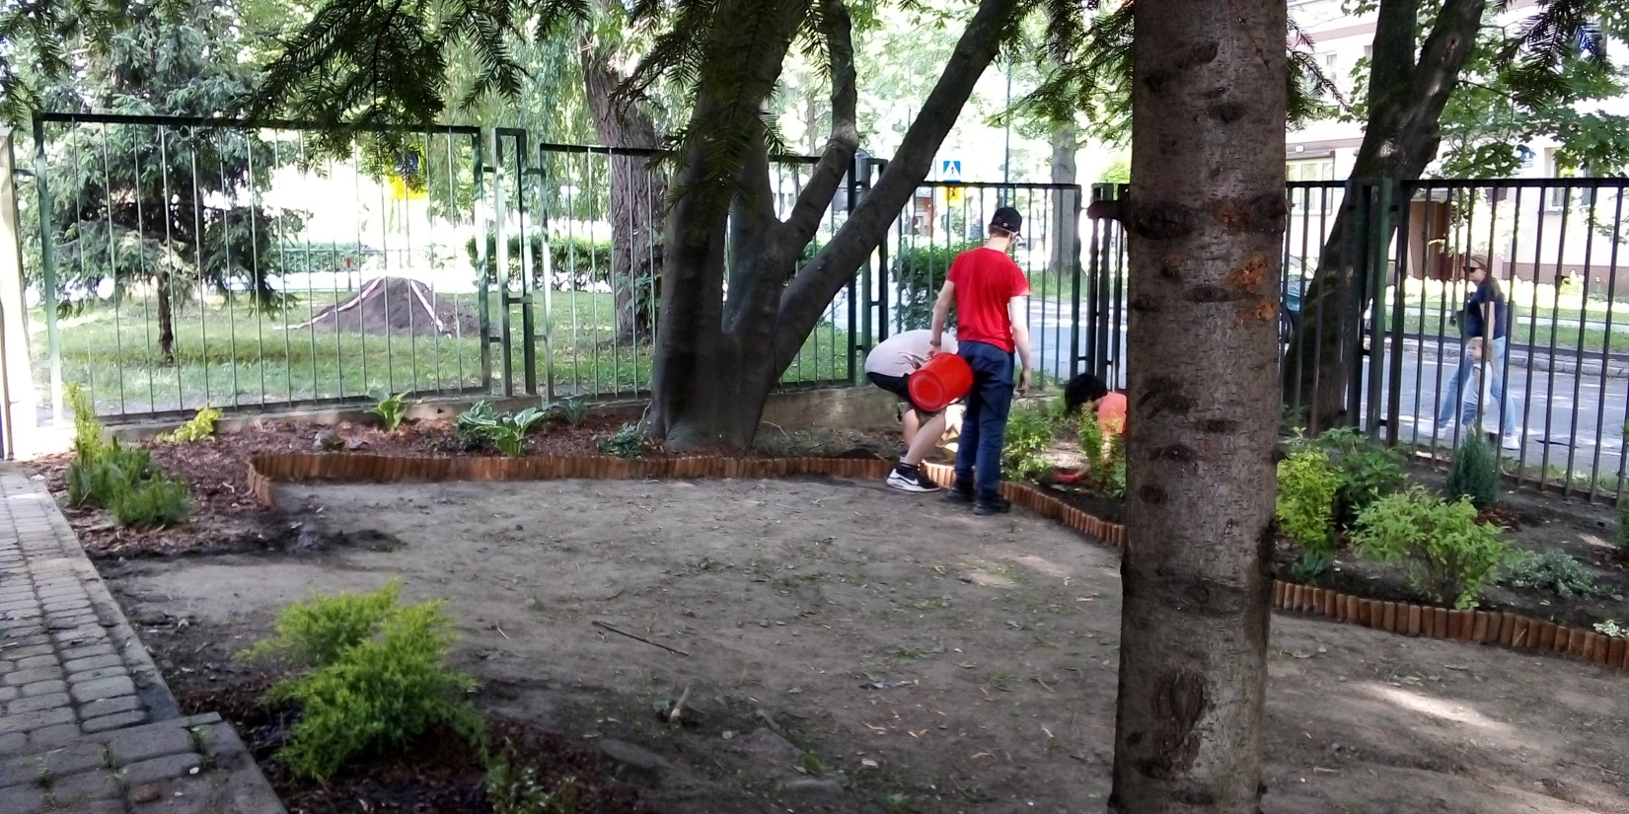
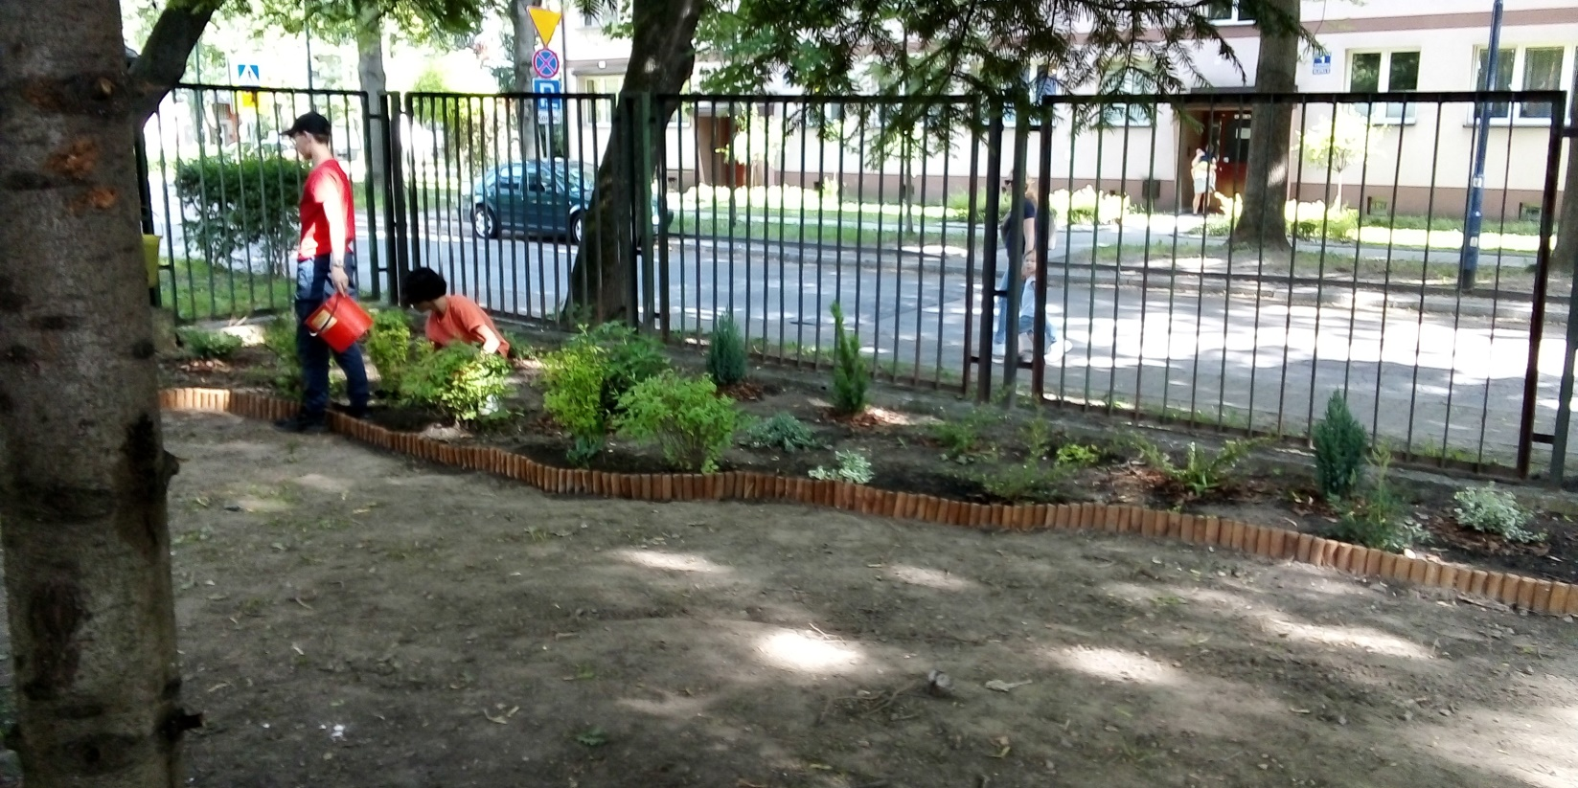
Uczniowie potrafią posługiwać się narzędziami, terminami ogrodniczymi , rozpoznawać rośliny i warunki ich wzrostu.

Slide 25
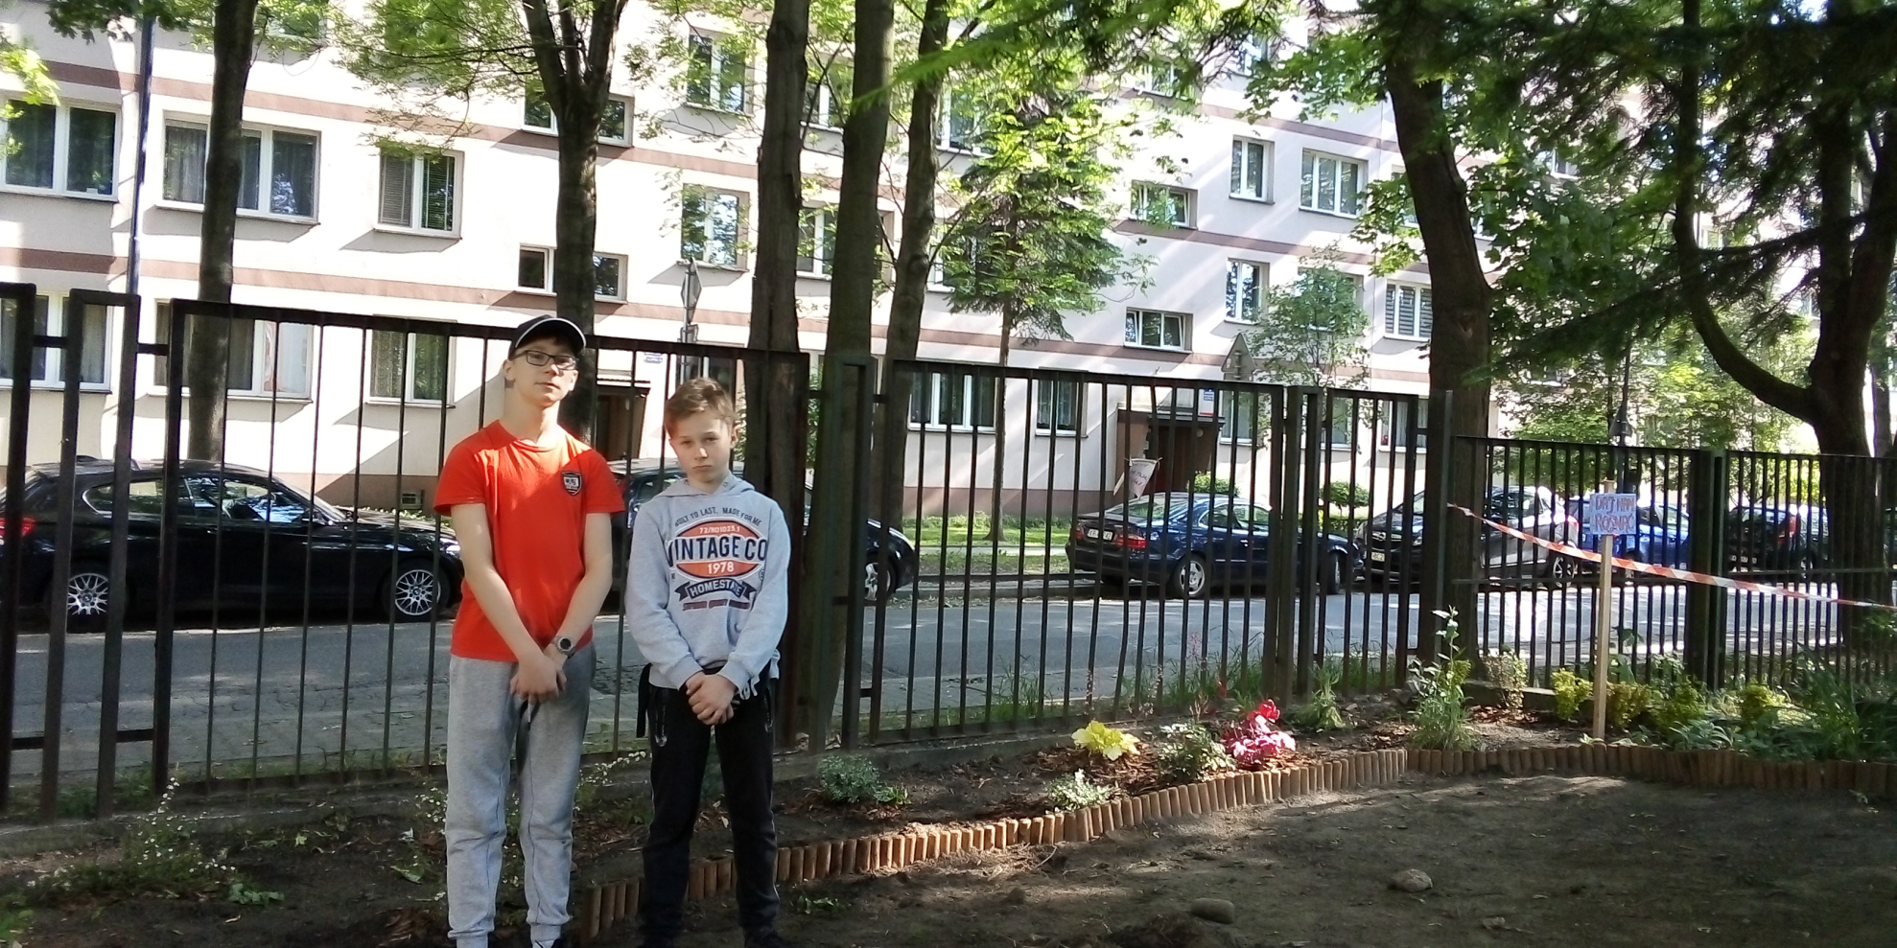

Slide 26
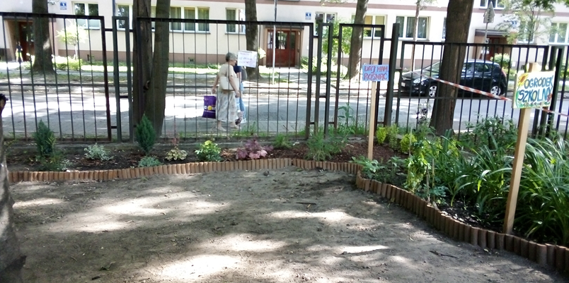
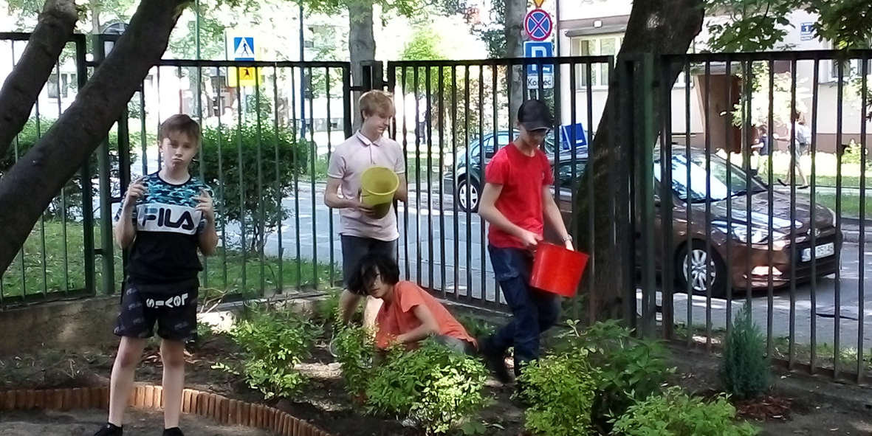

Slide 27
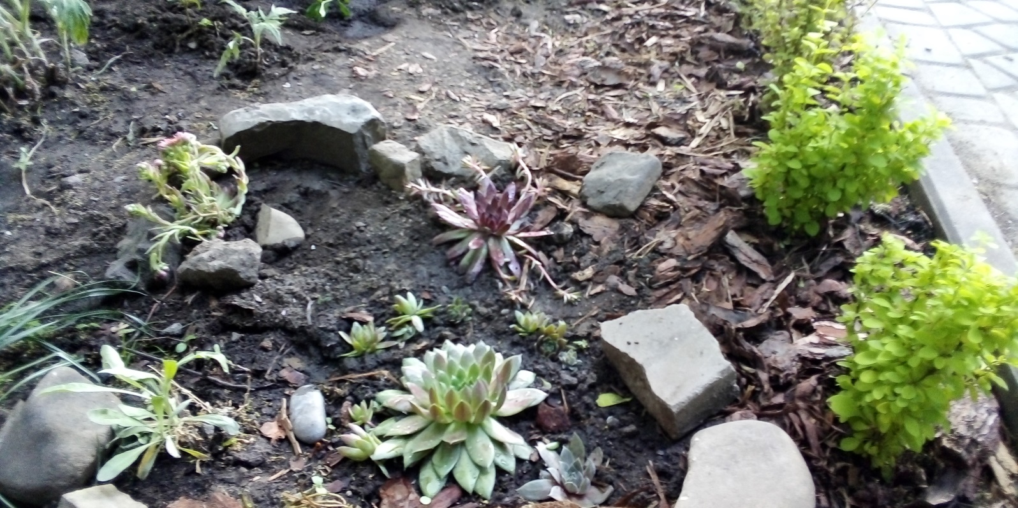
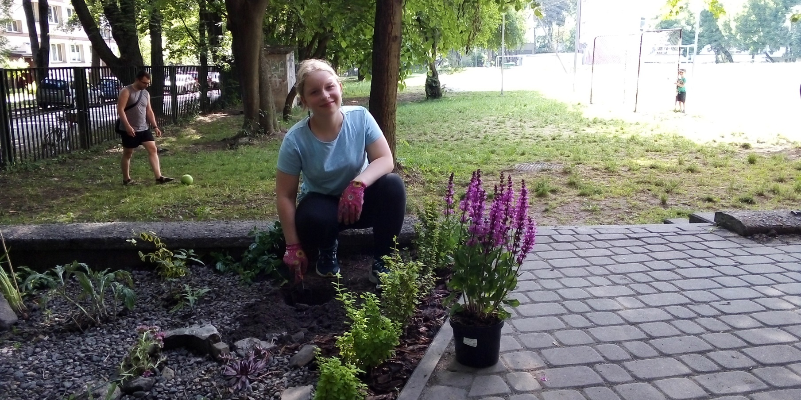
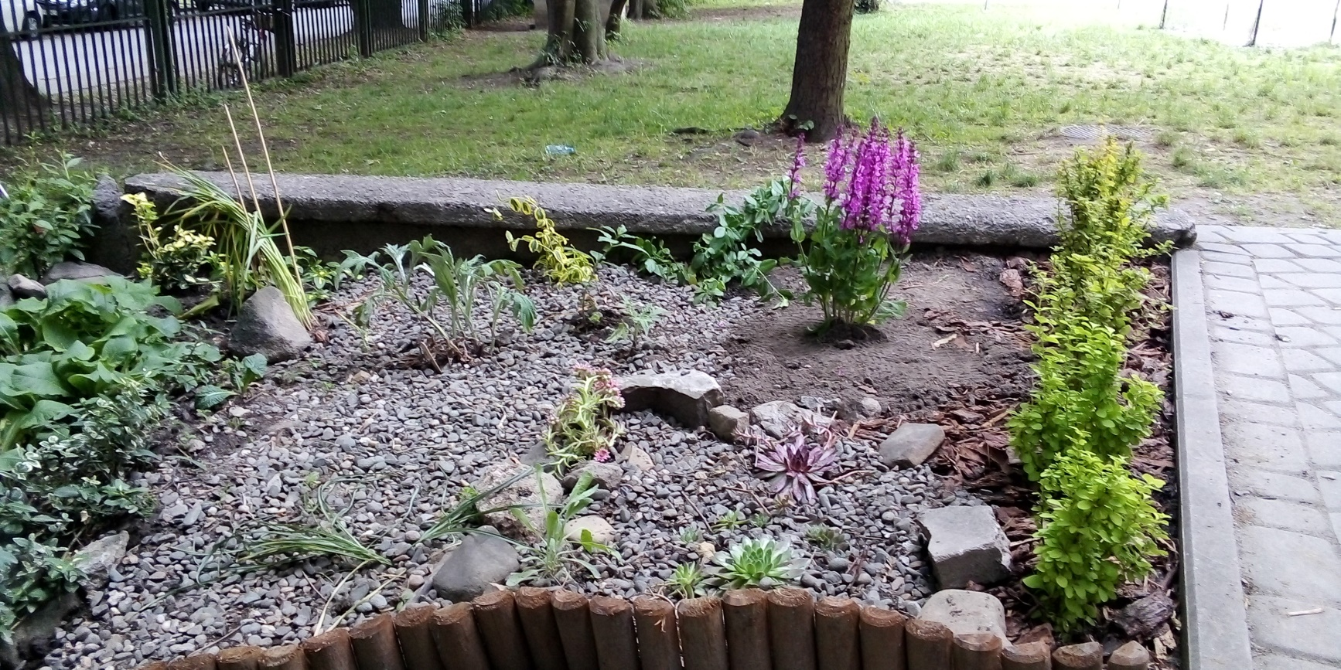
Skalniak

Slide 28
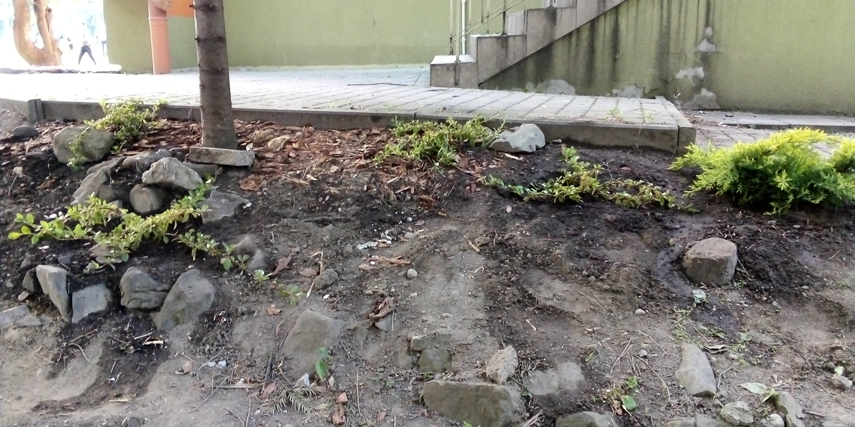

Slide 29
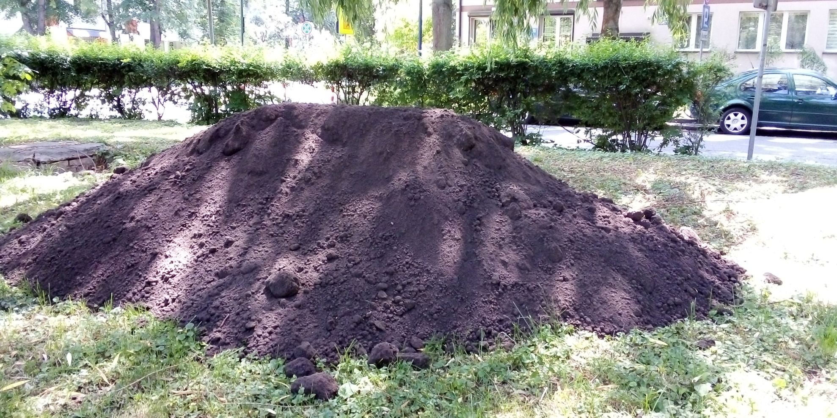
Ziemia i kompost otrzymane z Zieleni Miejskiej

Slide 30
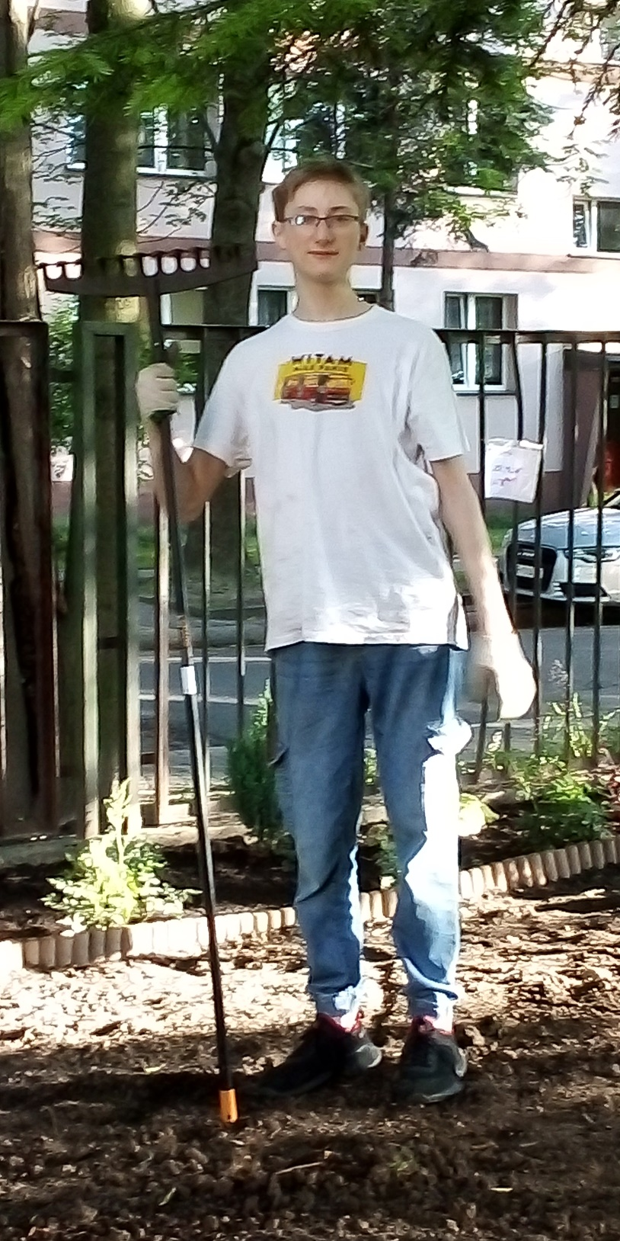
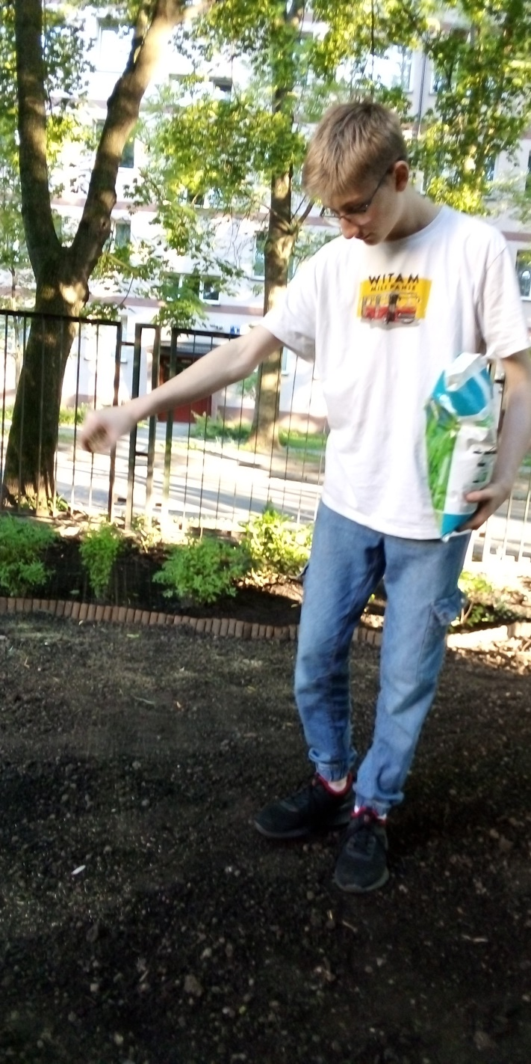
Sianie trawy

Slide 31
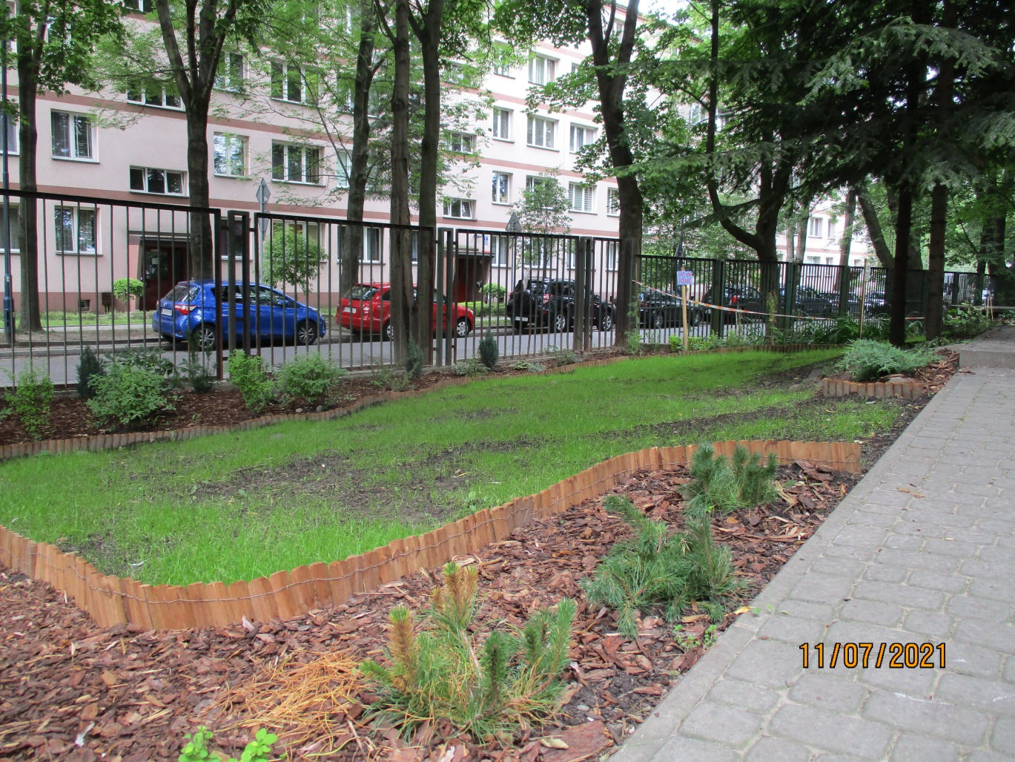
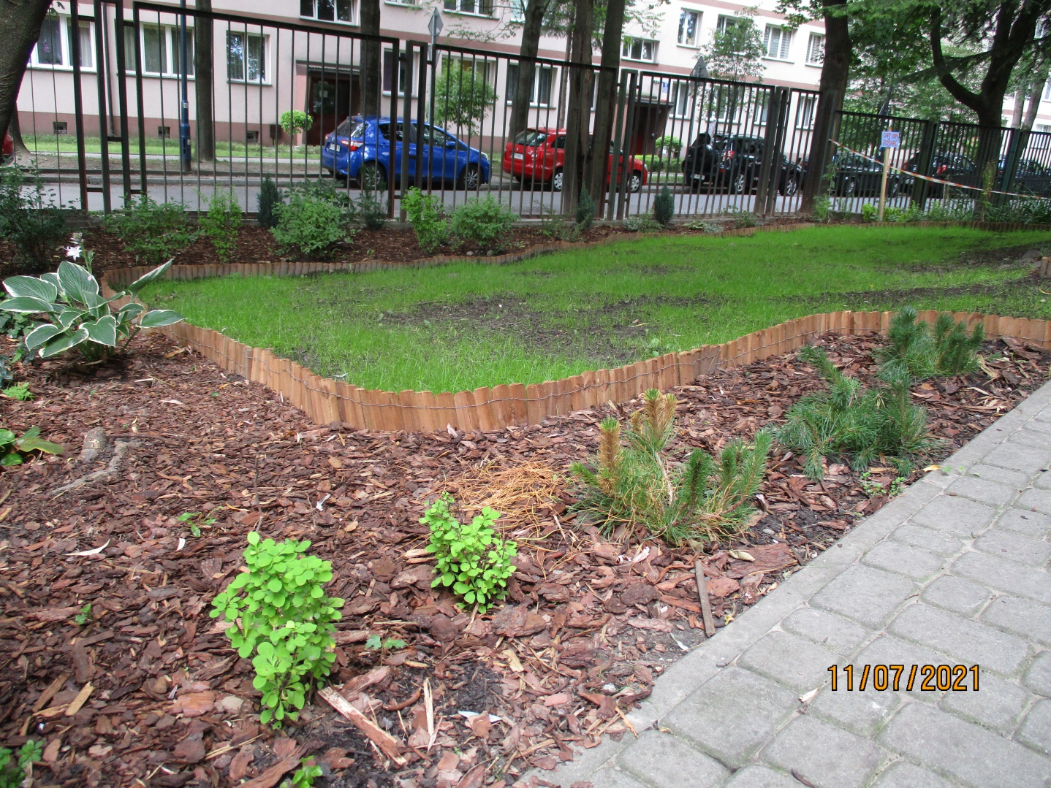
Finał prac na rok 2021/22

Slide 32
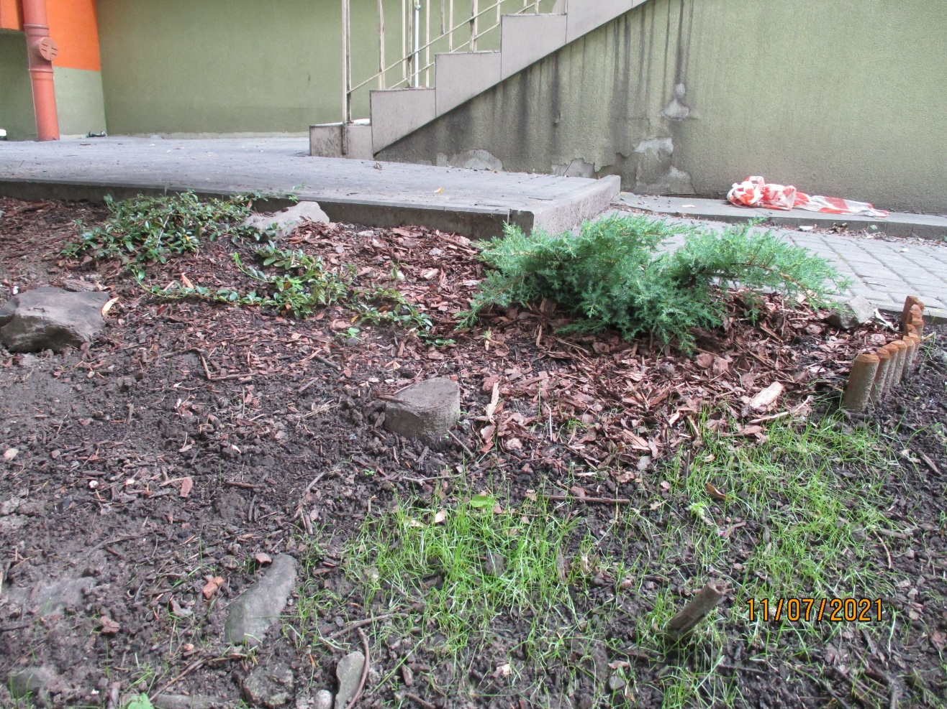


Slide 33


Slide 34



Slide 35



Slide 36


To my!

Slide 37


